Slide 1

UBND XÃ MƯỜNG LUÂN
TRƯỜNG: PTDTBT TH&THCS MƯỜNG LUÂN
CHUYÊN ĐỀ CẤP TỔ
Môn Tiếng Việt lớp 2
Giáo viên: Tòng Thị Kim

Slide 2
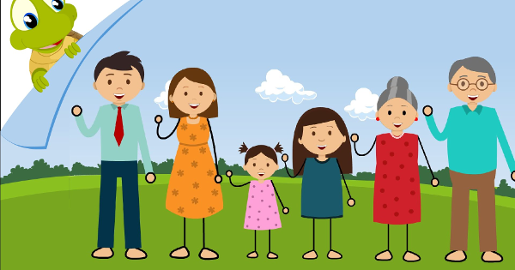
KHỞI ĐỘNG
Các con lắng nghe bài hát : CÂY GIA ĐÌNH để xem bài hát nhắc đến những ai?

Slide 3
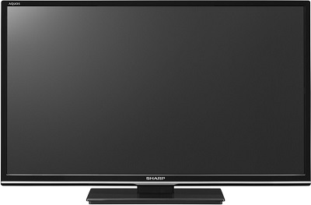
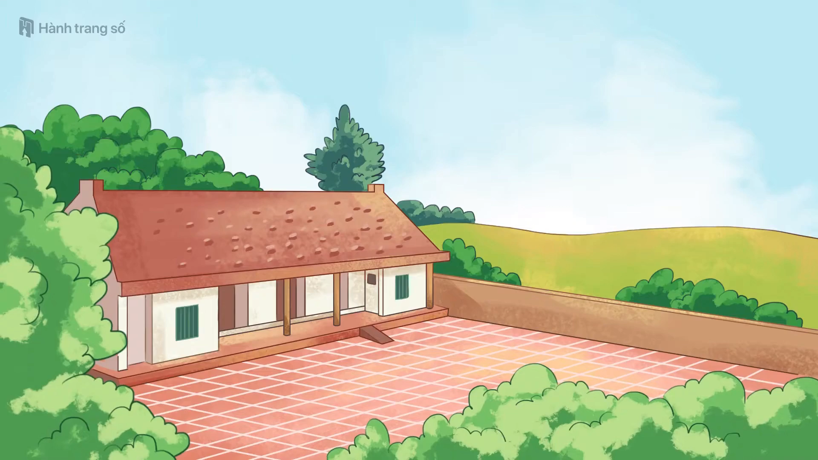

Slide 4

- Gia đình là chỉ những người có quan hệ ruột thịt, sống cùng nhà.

Slide 5
Thứ Năm ngày 11 tháng 12 năm 2025
Tiếng Việt
Bài 26: (Tiết 4)
Mở rộng vốn từ về gia đình.
Từ chỉ đặc điểm. Câu nêu đặc điểm.(Tr 114).

Slide 6
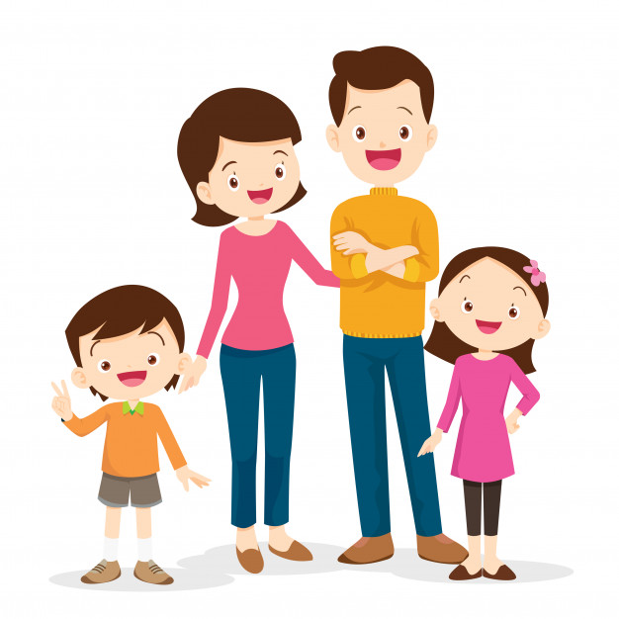
1. Tìm từ ngữ phù hợp thay cho ô vuông
Thảo luận nhóm 4 (2 phút)
Em trai của mẹ gọi là .
Em trai của bố gọi là .
Em gái của mẹ gọi là .
Em gái của bố gọi là .
cậu
chú
dì
cô
- Họ hàng chỉ những người anh em, có cùng huyết thống với bố mẹ.

Slide 7

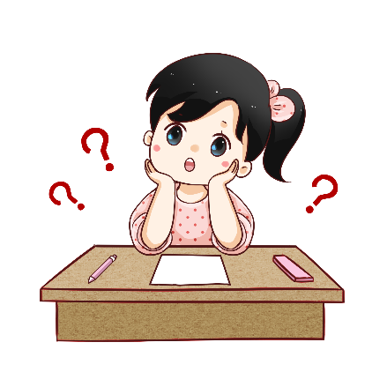
Kể thêm các từ chỉ người trong gia đình, họ hàng mà con biết?

Slide 8
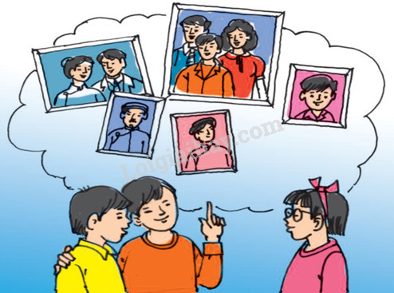
ông nội, bà nội,
ông ngoại, bà ngoại, bác, cô, thím, mợ, cháu, chắt ….

Slide 9

TRÒ CHƠI
AI ĐOÁN ĐÚNG

Slide 10




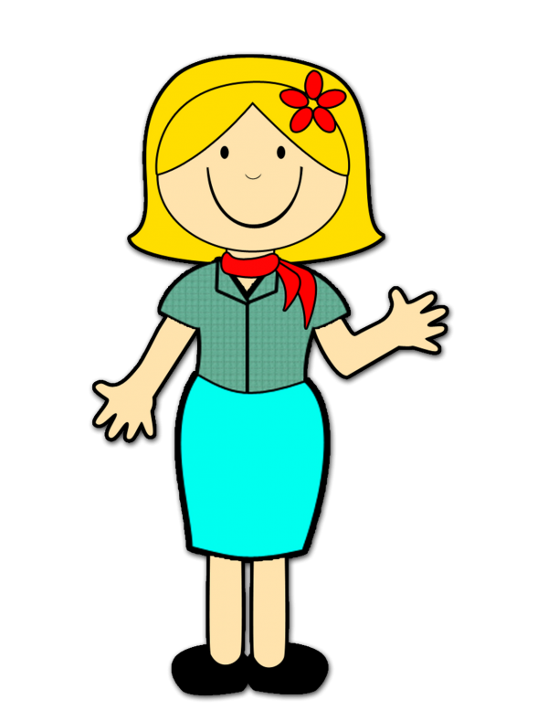


Hoa tốt bụng
Hoa biết ơn
Hoa chăm chỉ
Hoa ngoan ngoãn
Notes:
Click vào hoa để tới câu hỏi. Tại slide câu hỏi, click vào hoa để quay về
Click vào nền hoặc nhấn enter để ra hình ảnh các bạn nhỏ tặng quà cô ngày 20/11
Click vào hình 4 bạn nhỏ để tới bài học

Slide 11


Người sinh ra bố gọi là gì?
Hoa biết ơn
A. ông bà nội
B. ông bà ngoại
C. bác
Notes:
CLICK VÀO A B C ĐỂ RA ĐÁP ÁN ĐÚNG SAI

Slide 12
Người sinh ra mẹ được gọi là gì?
Hoa chăm chỉ
A. ông bà nội
B. ông bà ngoại
C. bác

Slide 13
Vợ của cậu được gọi là gì?
Hoa tốt bụng
A. thím
B. cô
C. mợ

Slide 14

Hoa ngoan ngoãn
Vợ của chú được gọi là gì?
A. cô
B. mợ
C. thím

Slide 15
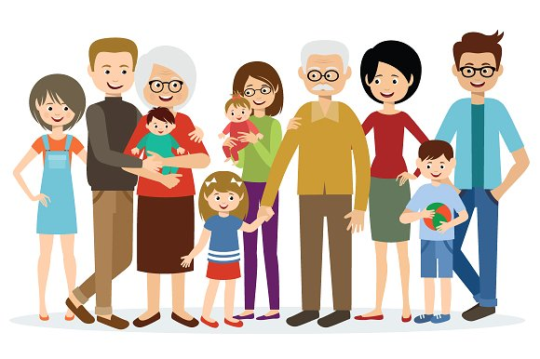
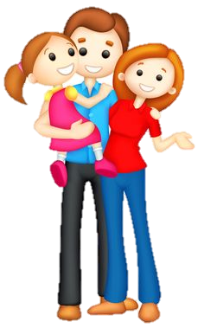
HỌ NỘI
Ông nội
Bà nội
bác
bác
cô
chú
thím

Slide 16
HỌ NGOẠI
Ông ngoại
Bà ngoại
bác
bác
Cậu
mợ
Dì

Slide 17
2. Tìm từ ngữ chỉ đặc điểm trong đoạn thơ dưới đây
từ ngữ chỉ đặc điểm
Bà ơi hãy ngủ
Có cháu ngồi bên
Căn nhà vắng vẻ
Khu vườn lặng im.
Hương bưởi hương cau
Lẫn vào tay quạt
Cho bà nằm mát
Giữa vòng gió thơm.
(Quang Huy)

Slide 18
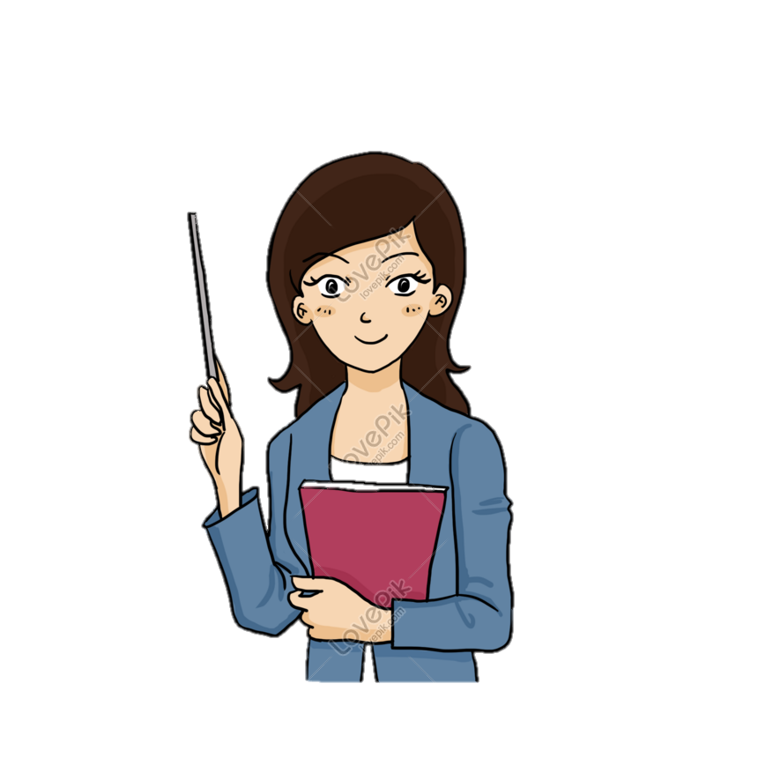
Con hiểu thế nào là từ chỉ đặc điểm?
Từ chỉ đặc điểm là từ được dùng để mô tả đặc trưng của một sự vật, hiện tượng về hình dáng, màu sắc, mùi vị và các đặc điểm khác.

Slide 19
1
Hình dáng: To, nhỏ, béo, gầy, cao, thấp……
Từ chỉ đặc điểm
2
Màu sắc: xanh, đỏ, tím, vàng, nâu, hồng,…..
3
Mùi vị: chua, cay, mặn, ngọt, đắng…….
4
Đặc điểm khác: xinh đẹp, già, trẻ, mấp mô, bao la…..

Slide 20
3. Kết hợp từ ngữ ở cột A với từ ngữ ở cột B để tạo thành câu nêu đặc điểm. Chọn viết 2 câu vào vở.
câu nêu đặc điểm.
2 câu
A B
Đôi mắt em bé
mượt mà.
Mái tóc của mẹ
trầm ấm.
Giọng nói của bố
đen láy.
Làm bài vào vở
( 5 phút)

Slide 21
Đôi mắt em bé đen láy.
Mái tóc của mẹ mượt mà.
Giọng nói của bố trầm ấm.
Từ chỉ đặc điểm
đen láy
mượt mà
trầm ấm
Câu nêu đặc điểm

Slide 22
Thế nào là câu nêu đặc điểm?
Câu nêu đặc điểm là câu để nói về đặc điểm của người và vật.

Slide 23

Câu nêu đặc điểm
.
Đôi mắt em bé đen láy.
Mái tóc của mẹ mượt mà.
Giọng nói của bố trầm ấm.
Đ
.
M
.
G
Khi viết câu ta phải viết như thế nào?

Slide 24
Qua bài học, các con biết thêm được điều gì?

Slide 25
Từ ngữ về gia đình
Từ chỉ đặc điểm
Câu nêu đặc điểm
Ông bà nội, ông bà ngoại, bác, chú thím, cậu mợ, cô, dì……
Là từ chỉ màu sắc, hình dạng, kích thước, tính nết …và một số đặc điểm khác.
Câu dùng để nói về đặc điểm của người hoặc sự vật.
( Từ chỉ sự vật + Từ chỉ đặc điểm)

Slide 26





Xin cảm ơn quý thầy cô giáo và các em học sinh

